Slide 1
COMMISSIONI DIPARTIMENTALI PER IL MONITORAGGIO DELLA PRODUZIONE SCIENTIFICA primo incontro12 giugno 2018

Slide 2
Regole VQR 2011-2014
Prodotti della ricerca di prima pubblicazione
Prodotti della ricerca con data di pubblicazione 2011-2014
Ogni soggetto doveva presentare 2 prodotti
La tipologia di prodotti «Monografia» poteva essere considerata doppia
Esenzioni parziali o totali facoltative in caso di periodi di congedo superiori a 2 anni, per coloro che avevano ricoperto cariche direttive per almeno 2 anni, per coloro che avevano fatto parte delle commissioni di valutazione ASN conducendo a termine almeno una tornata o per un periodo di almeno 6 mesi
Per i soggetti con incarichi formali presso altri enti di ricerca per almeno 2 anni dovevano presentare 3 prodotti (con attribuzione: 2 all’università, 1 all’ente di ricerca)
Lo stesso prodotto non poteva essere presentato da più coautori della stessa Università la quale provvedeva alla risoluzione di eventuali conflitti di attribuzione

Slide 3
Regole VQR 2011-2014
Tipologie di prodotti ammessi alla valutazione:
  Monografie scientifiche e prodotti assimilati
  (raccolte coerenti di saggi propri; concordanze, concordanze, commenti scientifici*, Bibliografie critiche o ragionate, edizioni critiche di testi, edizioni critiche di scavo*, pubblicazioni di fonti inedite con introduzione e commento, manuali critici, grammatiche e dizionari scientifici, traduzioni di libro*)
  Contributi in rivista
  (articoli scientifici, review essay, lettere*, contributi a forum su invito della redazione della rivista, nota a sentenza, traduzione in rivista*)
  Contributi in volume
  (capitolo o saggio, atti di conferenza con revisione peer, prefazione/postfazione con carattere di saggio, curatele con saggio introduttivo, voce critica di dizionario/enciclopedia, traduzione in volume*, schede di catalogo/repertorio/corpora)
  Altri tipi di prodotti (corredati da elementi ufficiali di identificazione della data di produzione
  (composizioni, disegni, design, progetti architettonici, performance, esposizioni, mostre , prototipi d’arte e relativi progetti, banche dati e software, carte tematiche, test psicologici, materiali audiovisivi)
  Brevetti concessi

Slide 4
Regole VQR 2011-2014
Informazioni obbligatorie a corredo per la presentabilità dei prodotti:
Identificativo ORCID dell’autore che presentava il prodotto
Area, SC, SSD e codice ERC dell’autore che presentava il prodotto
Identificativo ORCID dei coautori che non presentavano il prodotto
Scheda prodotto contenente i metadati bibliografici obbligatori previsti dal MIUR
Identificativi WOS e/o Scopus per prodotti di aree bibliometriche
per i prodotti di aree bibliometriche indicazione della subject category di JCR-WOS e/o SJR-Scopus suggerite per la valutazione
Lingua del prodotto e abstract
Eventuale suggerimento di peer-review per prodotti appartenenti ad aree emergenti o di forte specializzazione o a carattere interdisciplinare
Descrizione dell’importanza del prodotto nel contesto scientifico internazionale e dell’impatto che questo ha avuto in aggiunta alla mera analisi bibliometrica allo scopo di valorizzare il prodotto
PDF editoriale del prodotto o, per casi limite, scansione dell’originale cartaceo

Slide 5
Regole VQR 2011-2014
Valutazione:
Valutazione tramite peer-review affidata ad esperti esterni e fra loro indipendenti scelti dal GEV (indicativamente 2 per prodotto) chiamati ad esprimersi in forma anonima sulla qualità del prodotto
Almeno il 50% più 1 dei prodotti sottoposti a peer-review
Valutazione diretta anche basata sulle citazioni del prodotto e su indicatori bibliometrici dell’impatto della rivista ospitante il prodotto presenti su WOS e Scopus
  Indicatori utilizzati:
    Scopus: SJR, IPP, in combinazione con le citazioni
    WOS: AIS, 5 year IF, in combinazione con le citazioni

Slide 6
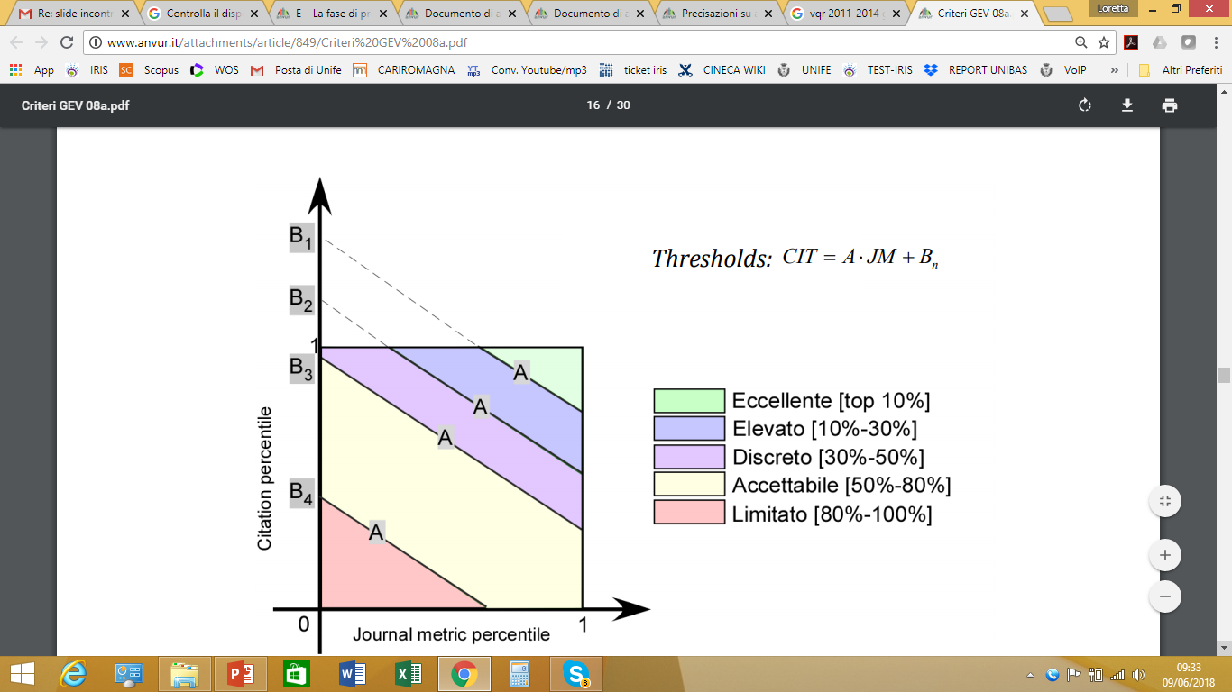
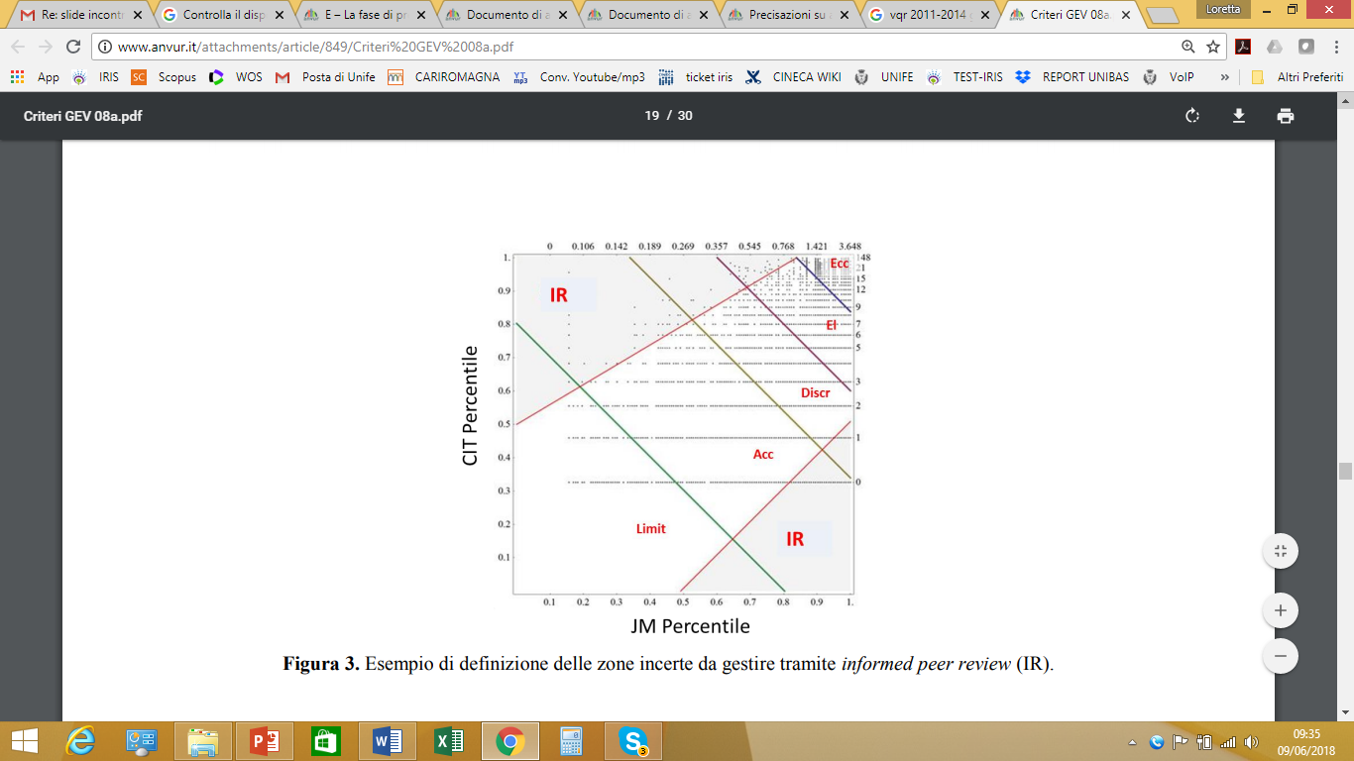
Regole VQR 2011-2014
Valutazione:

Slide 7
Regole VQR 2011-2014
Giudizio di qualità:
Originalità
Rigore metodologico
Impatto attestato o potenziale
Giudizio e Punteggi:
Eccellente (peso 1)
Elevato (peso 0,7)
Discreto (peso 0,4)
Accettabile (peso 0,1)
Limitato (peso 0)
Non valutabile (peso 0)

Slide 8
Regole VQR 2011-2014
Tra i vari indicatori di performance di dipartimento segnaliamo…….
Indicatore quali-quantitativo IRD1, con peso 0,75, misurato come rapporto tra la somma delle valutazioni ottenute dai prodotti presentati dal dipartimento e la valutazione complessiva di Area
Indicatore quali-quantitativo IRD2, con peso 0,20, misurato come rapporto tra la somma delle valutazioni ottenute dai prodotti presentati dagli addetti alla ricerca che, nel periodo 11-14, sono stati reclutati dal dipartimento o sono stati incardinati in un ruolo o fascia superiore e la valutazione complessiva di Area
Quindi, ad esempio, un prodotto Eccellente (peso 1) aumenta l’indicatore IRD2 di 0,20 se presentato da addetti neo assunti o up-graded nel periodo di valutazione.

Slide 9
Anche se le regole della prossima VQR 2015-2019 saranno oggetto per lo meno di revisione se non di radicale cambiamento, occorre essere preparati.
Ma come?
Monitoraggio dell’attività di produzione scientifica degli addetti del Dipartimento
Prevenzione di problematiche relative alla quantità della produzione scientifica
Prevenzione di problematiche relativa alla qualità della produzione scientifica
Miglioramento della qualità dei dati presenti sul catalogo della ricerca IRIS, fonte dell’ANVUR per la valutazione:
anche se i prodotti sono di buona qualità devono essere presentati al meglio, devono essere corredati di tutte le informazioni corrette, necessarie e utili ad ottimizzare la valutazione.

Slide 10
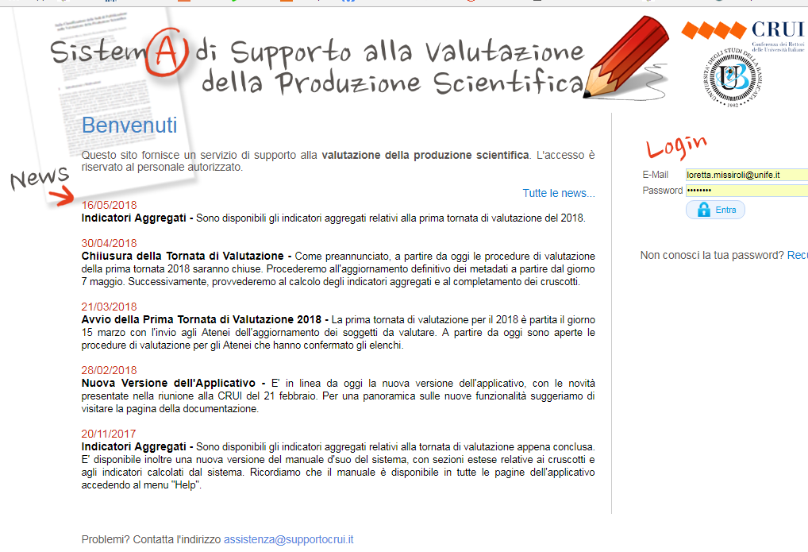
Sistema di Supporto alla Valutazione CRUI/UNIBAS
Consente all’Ateneo di svolgere procedure periodiche di simulazioni di autovalutazione dei prodotti della ricerca.
Sono possibili 2 tipi di simulazione:
VQR-like e FFABR
Sistema di Supporto alla Valutazione CRUI/UNIBAS
Sistema di Supporto alla Valutazione CRUI/UNIBAS

Slide 11
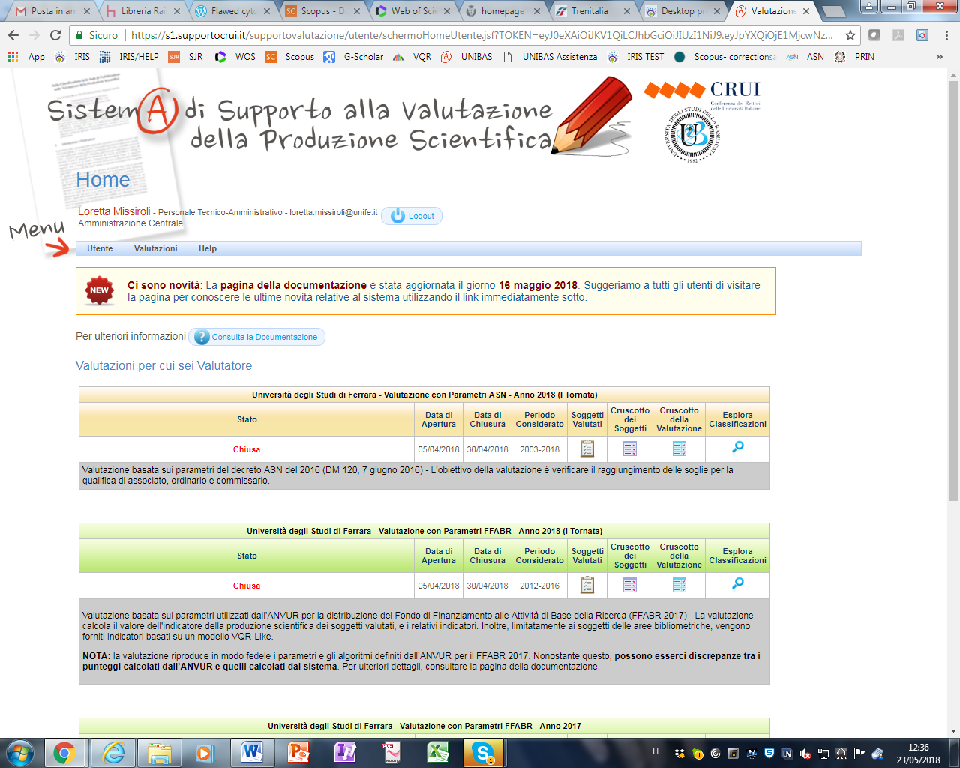
Sistema di Supporto alla Valutazione CRUI/UNIBAS

Slide 12
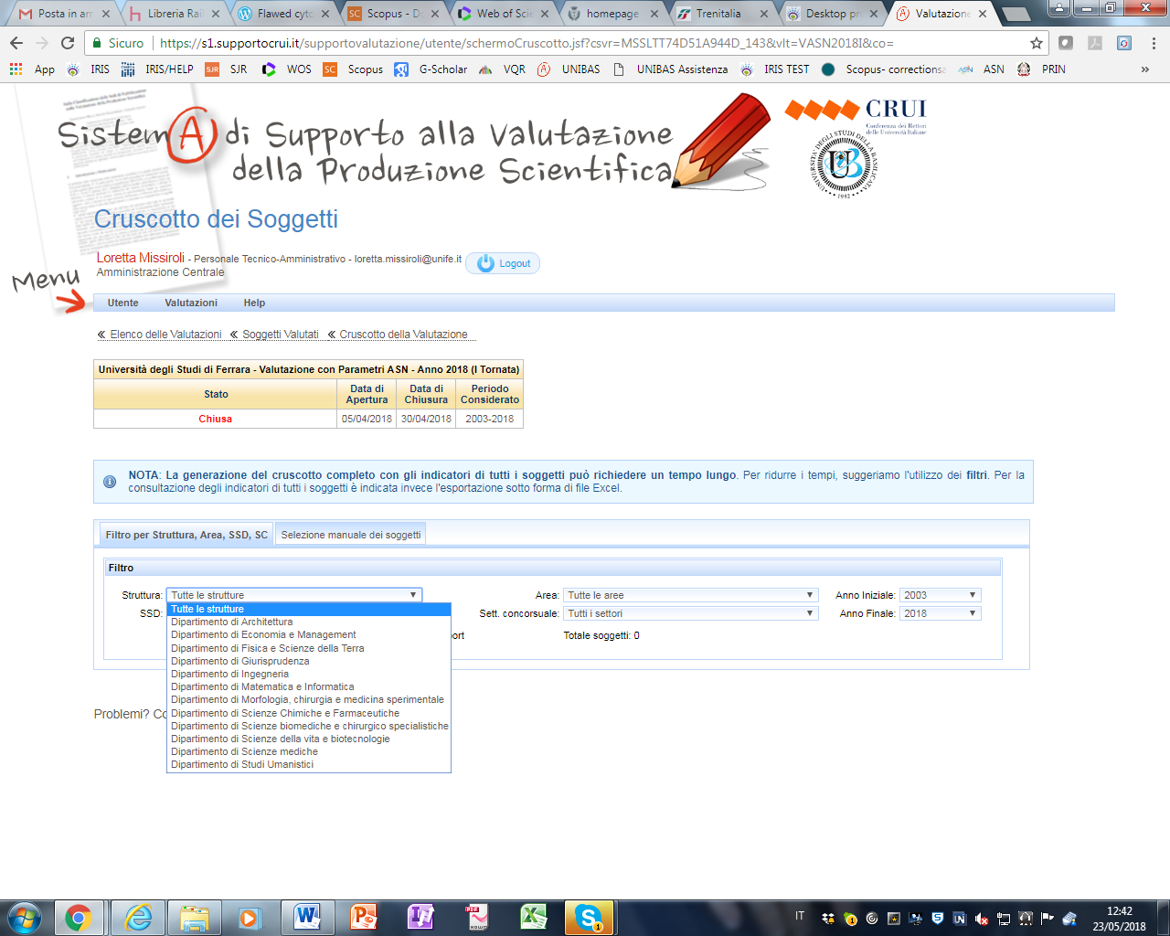
Sistema di Supporto alla Valutazione CRUI/UNIBAS
Possibilità di aggregazione dati per AREA, SSD, SC, Dipartimenti, oppure aggregazioni manuali

Slide 13
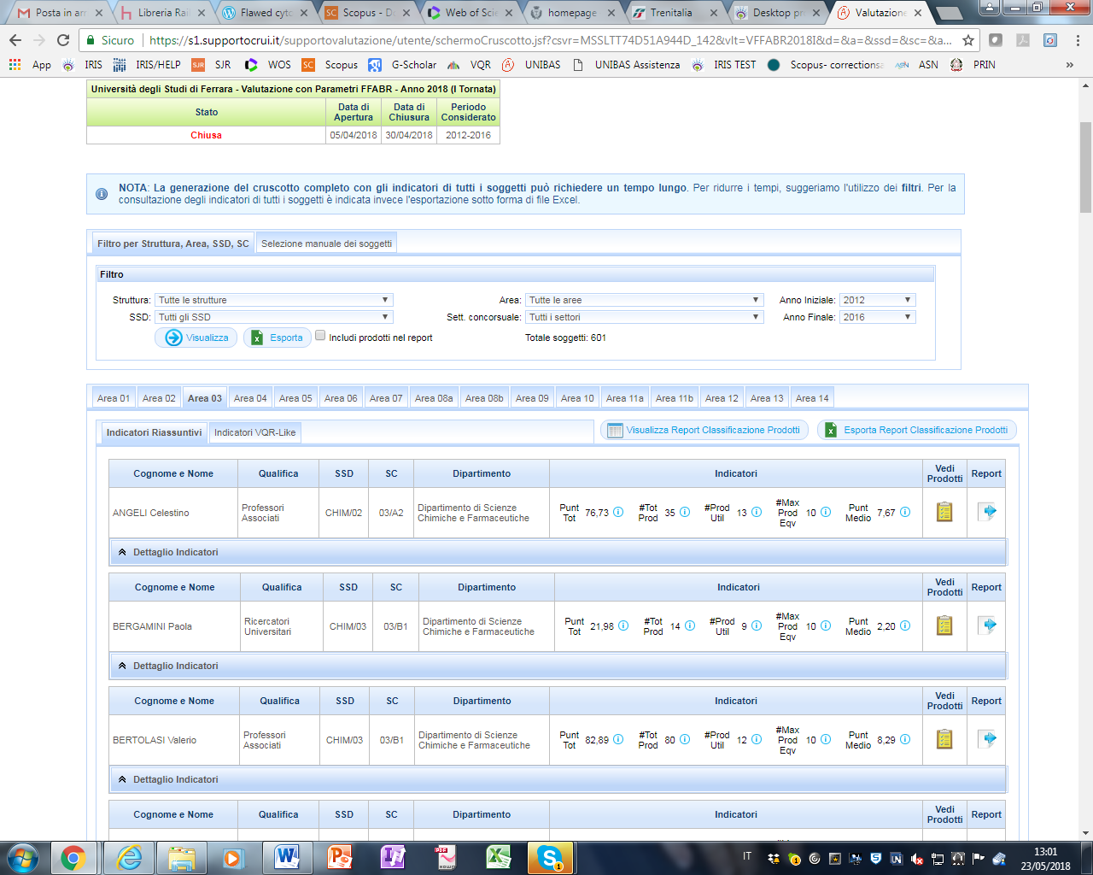
Sistema di Supporto alla Valutazione CRUI/UNIBAS
VQR-like: dati di valutazione dei singoli addetti - lista

Slide 14
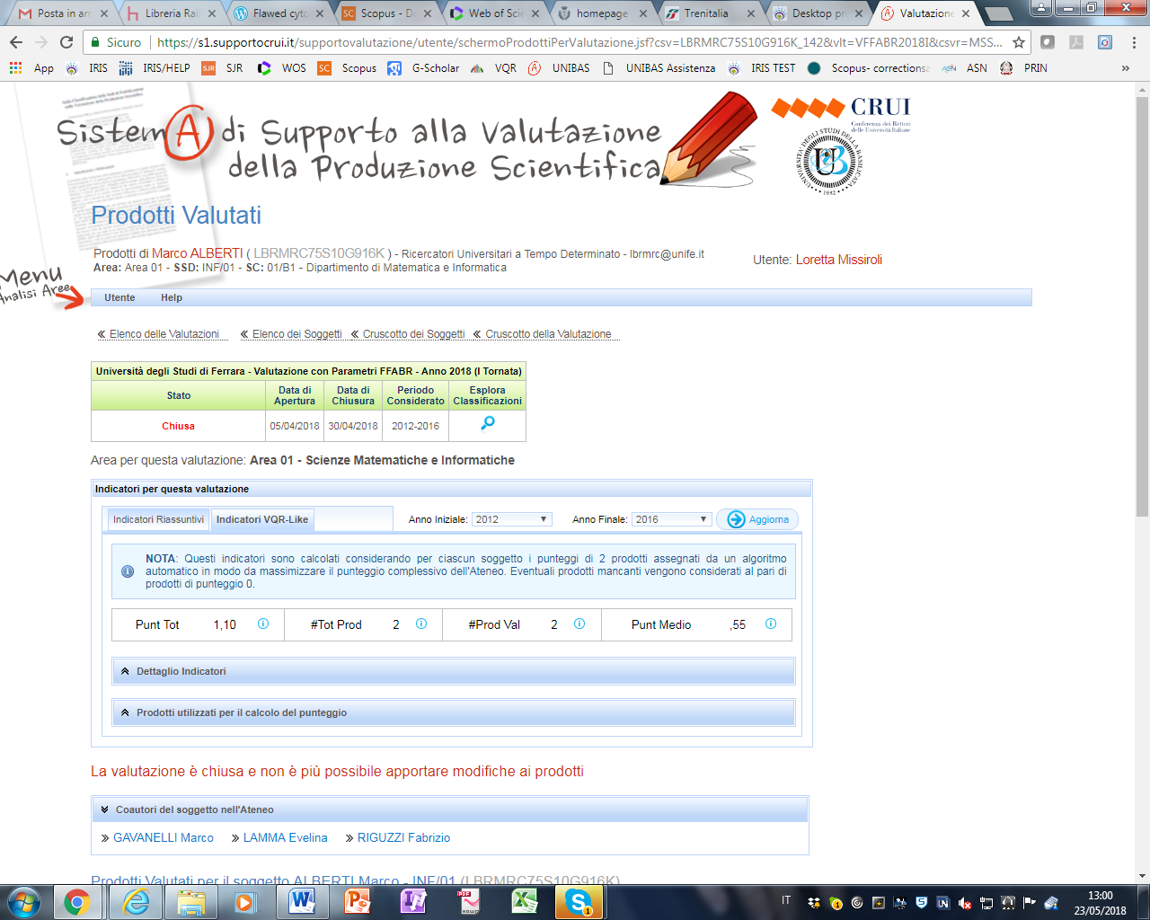
Sistema di Supporto alla Valutazione CRUI/UNIBAS
VQR-like: dati aggregati del singolo addetto.
E’ dato anche il dettaglio per ciascun prodotto: l’analisi viene effettuata su tutti i prodotti dell’addetto

Slide 15
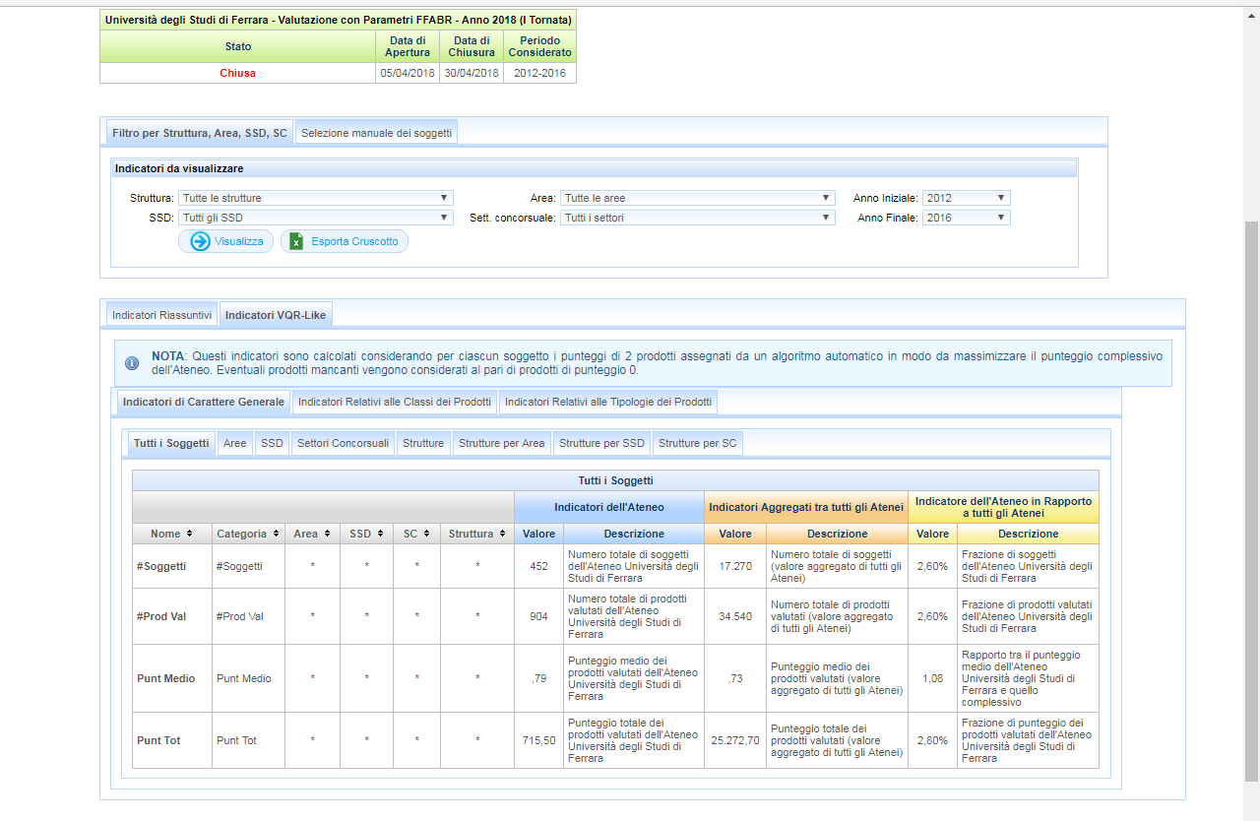
Sistema di Supporto alla Valutazione CRUI/UNIBAS
VQR-like: sono presenti anche indicatori aggregati e comparativi con gli altri atenei che hanno aderito (n. 55)

Slide 16
Sistema di Supporto alla Valutazione CRUI/UNIBAS
Tra gli indicatori aggregati comparativi segnaliamo:
  Calcolati sull’algoritmo VQR:
    Indicatori standardizzati di performance (ISP) relativi alle strutture
    Indicatore X
    Indicatore R
    Indicatore X1
    Il rango percentile di ciascun soggetto valutato rispetto l’SSD di riferimento
  Calcolati sull’algoritmo FFABR:
    Percentili sui punteggi FFABR
  Calcolati sulle regole ASN:
    Percentuali di superamento delle soglie dei singoli
    Statistiche relative agli indicatori
    Comparativi: indicatori standardizzati per le strutture e percentili degli indicatori ASN dei singoli, sia rispetto all’intero SC sia al sottoinsieme composto dai docenti aventi la stessa posizione accademica (Po, PA, RU)

Slide 17
Sistema di Supporto alla Valutazione CRUI/UNIBAS
    General Data Protection Regulation (GDPR)
    Il 25 maggio us è entrato definitivamente in viglore la nuova normativa europea relativa alla protezione dei dati.
    Sono previsti adeguamenti del “Sistema di Supporto alla Valutazione della Produzione Scientifica degli Atenei” alle norme del GDPR. Per il momento l’utilizzo del sistema è sospeso.
    Il problema è ora in via di risoluzione da parte degli Uffici competenti

Slide 18
Grazie per l’attenzione

